Slide 1
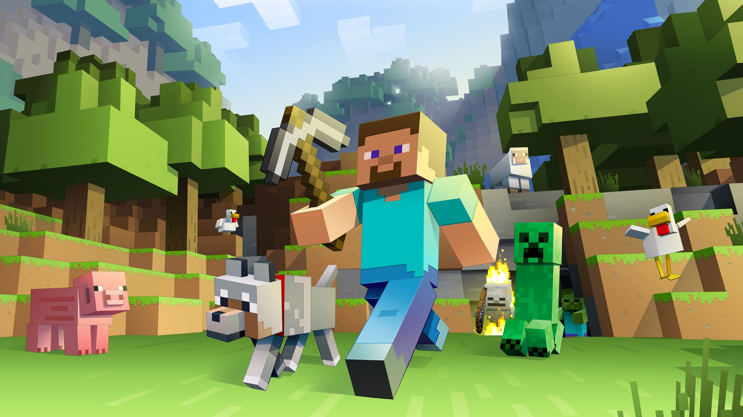
Minecraft Server
Rubén Asensio García
@butcher086
Technical Evangelist Intern

Slide 2
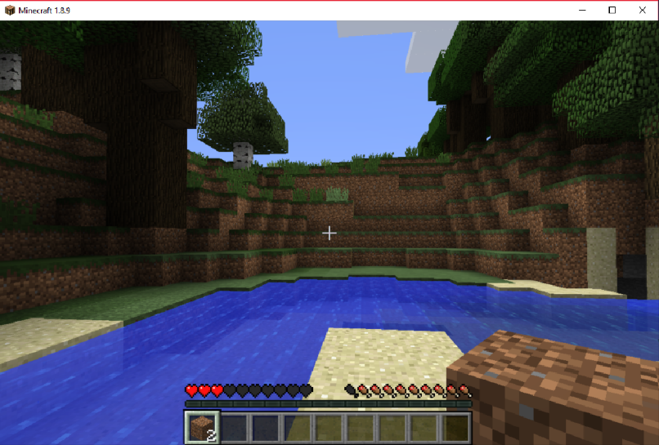
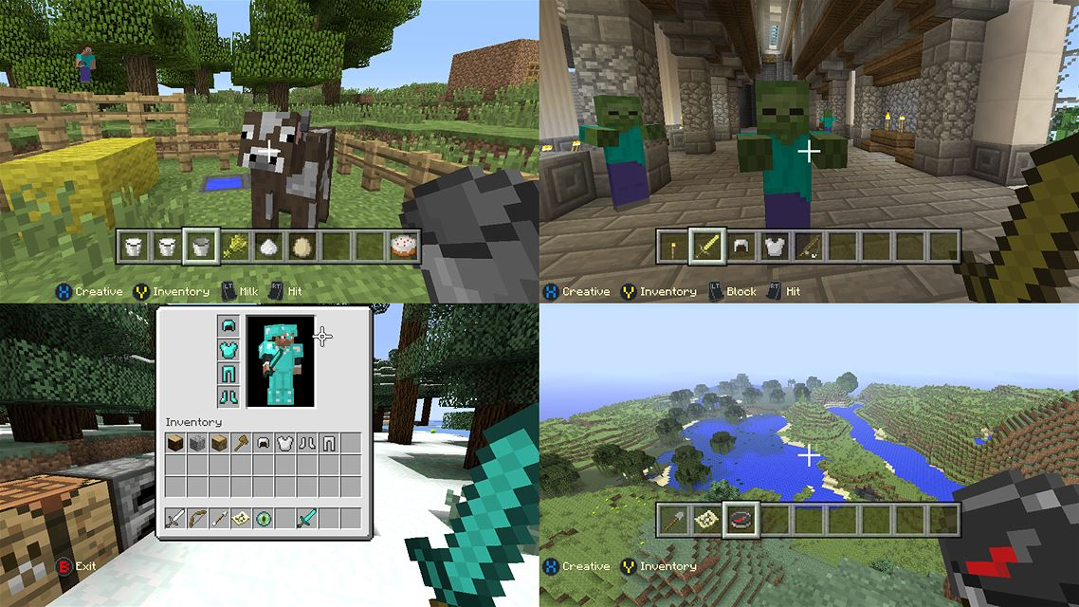
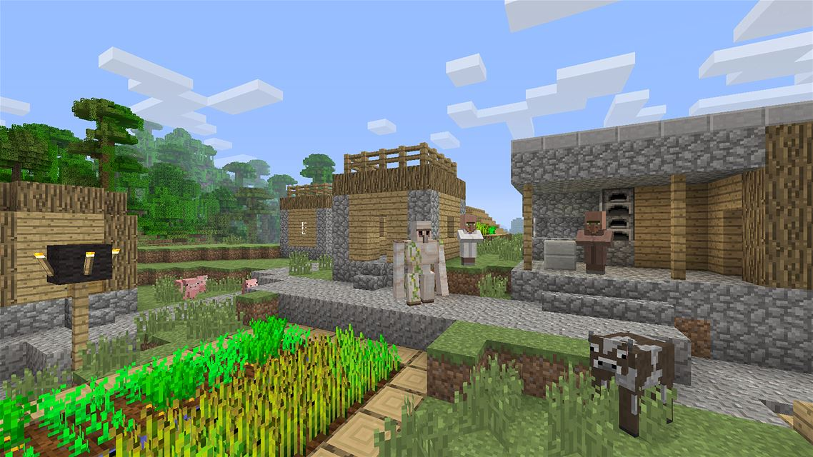
¿Qué es Minecraft?
Es un videojuego independiente de construcción de tipo sandbox o mundo abierto (Wikipedia).

Slide 3
¿Cómo se juega?
Single player
Multiplayer

Slide 4
Servidores y Comunidades

Slide 5
¿De qué sirve conectarse a un servidor público?
Ventajas
Inconvenientes
Rapidez para jugar
Sin permisos de administración
No tener que mantener el servidor
Estar expuesto a posibles fallos de seguridad
La gestión de usuarios depende del dueño del servidor
Problemas de conexión

Slide 6
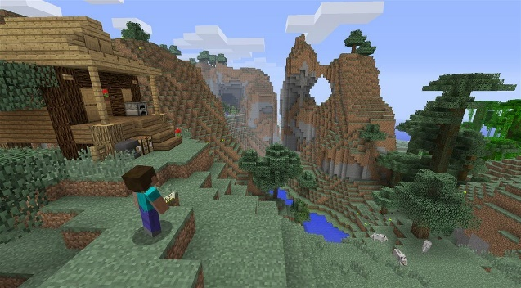
Un servidor privado es mas recomendable para educación

Slide 7
¿De qué sirve conectarse a un servidor privado?
Ventajas
Inconvenientes
Control total
Necesitamos la infraestructura (Física o Cloud)
Poder tenerlo en nuestro entorno de trabajo
Conocimientos de gestión
Acceso privado de usuarios
Mantenimiento
Poder añadir Mods

Slide 8
Localización de servidores
Local
Azure

Slide 9
Servidor: Local
Equipo físico en nuestro centro.
Descargamos el servidor de la web de Minecraft.
Instalamos el servidor en el equipo.
Nos conectamos a través del cliente del juego y la IP del equipo.

Slide 10
Servidor: Azure
Cuenta de Microsoft Azure activa.
Escribimos en el buscador “Minecraft” y seleccionamos “Minecraft Server”.
Creamos la máquina virtual.
Nos conectamos a través del cliente del juego y la IP de la máquina virtual de Azure.

Slide 11



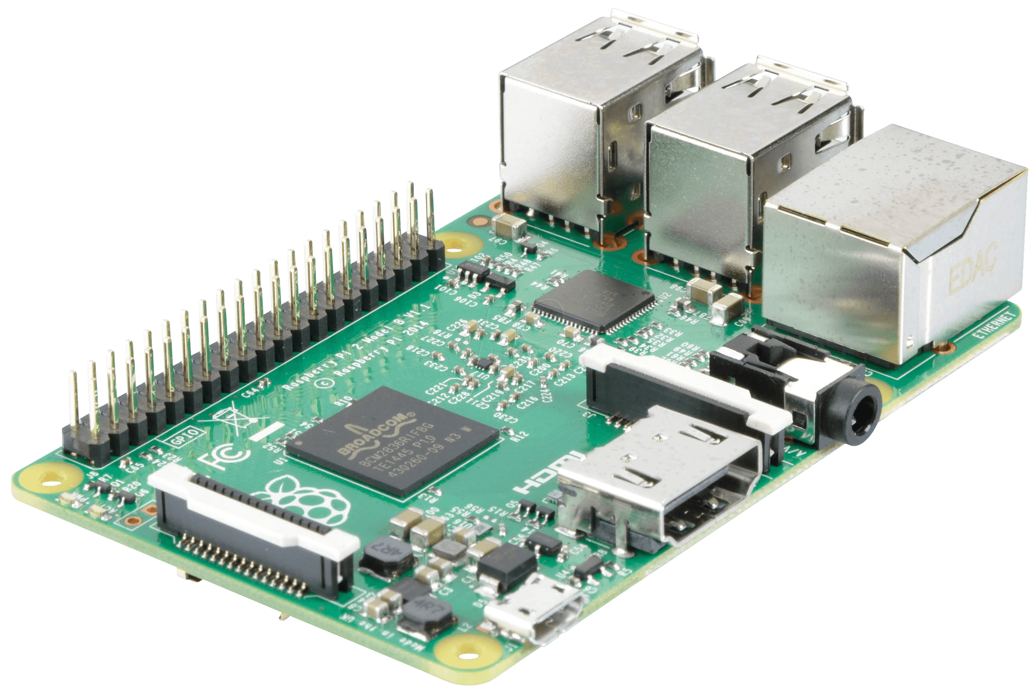
Instalación del servidor

Slide 12
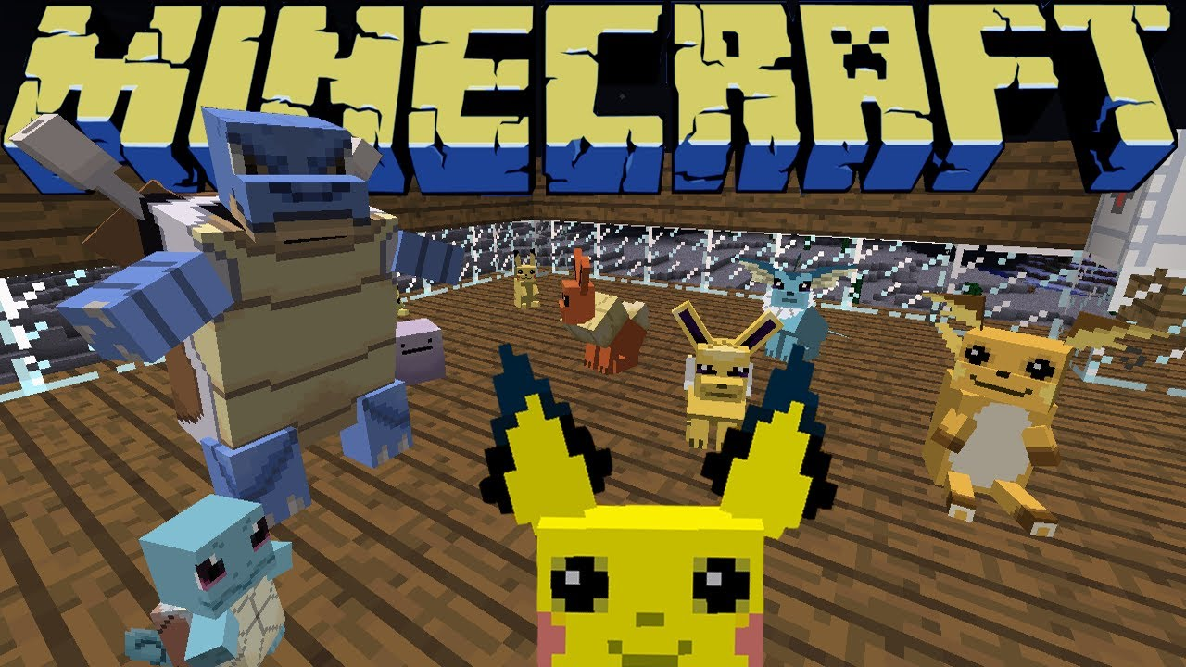
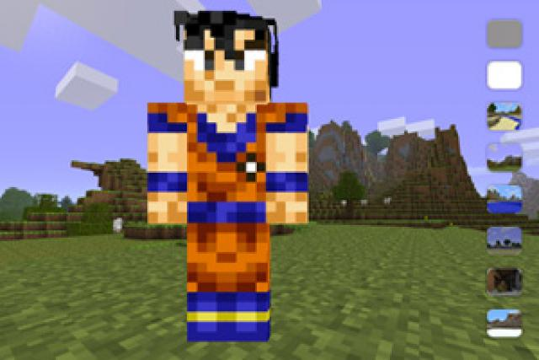
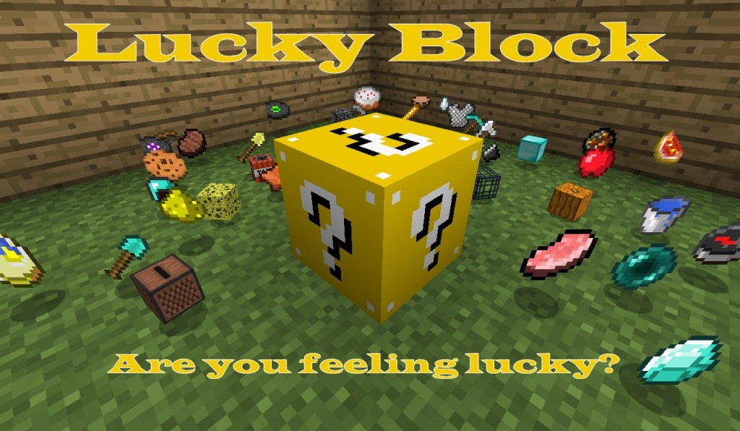
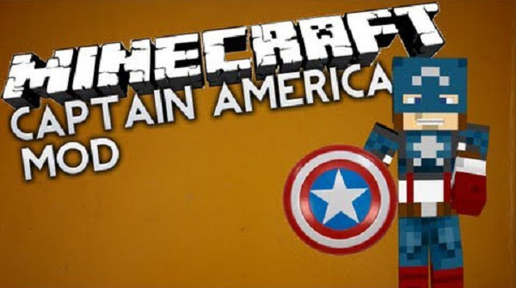
Mods
Podemos instalar Mods en el servidor.

Slide 13
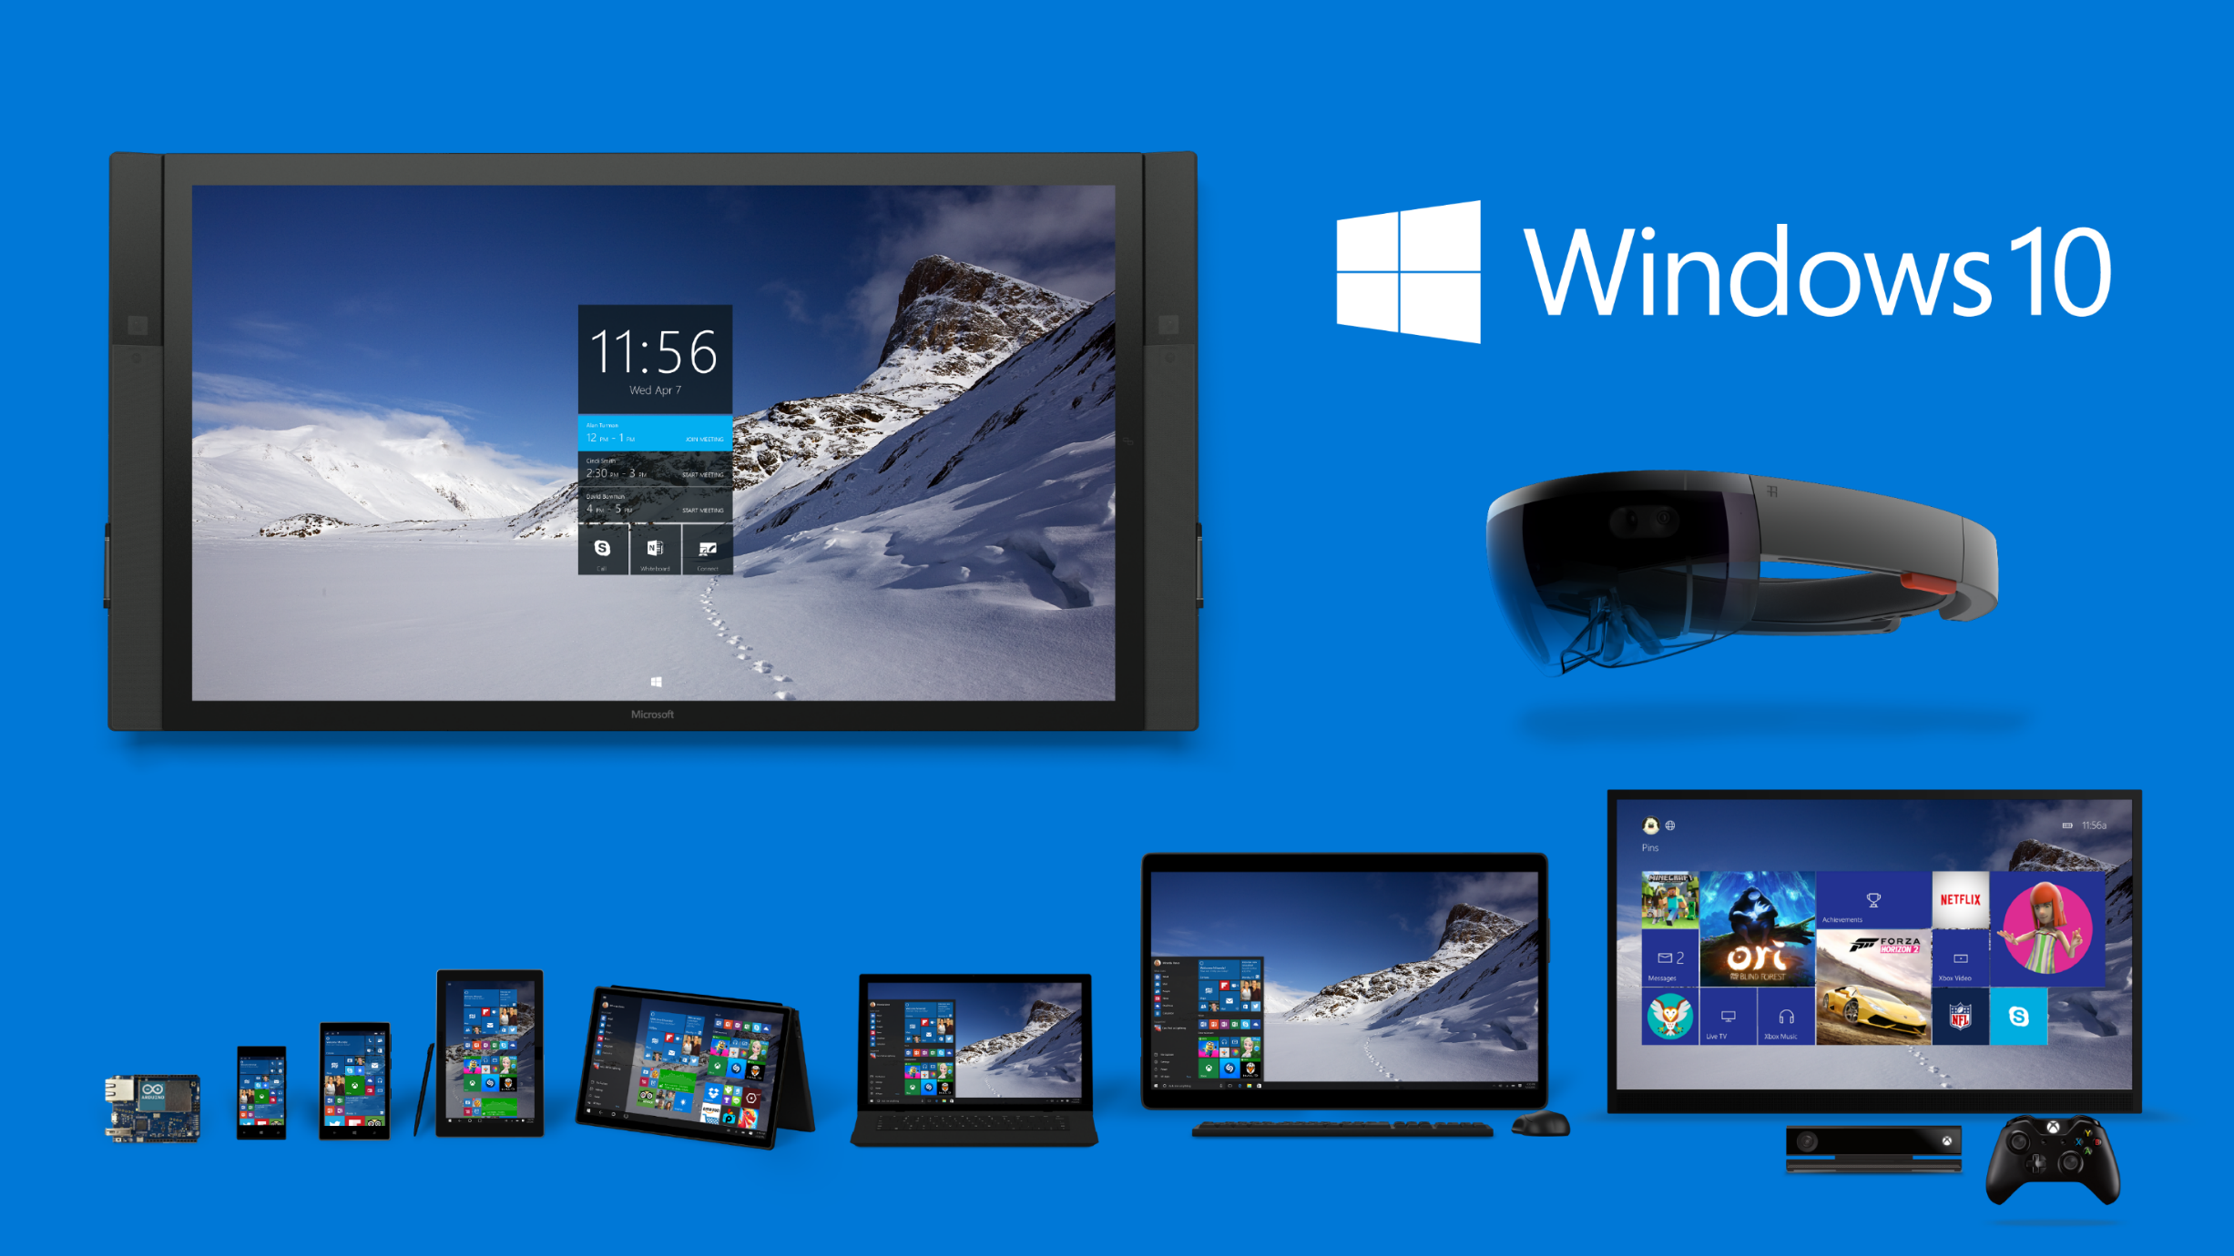
Dispositivos

Slide 14
Demo

Slide 15
Materiales
https://github.com/esmsdn/ProfesoresTecnologia

Slide 16
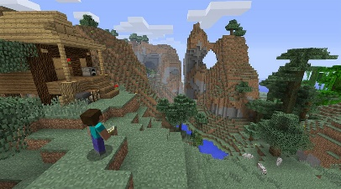
Minecraft Server
#MinecraftServer
Q&A
Rubén Asensio García
@butcher086
Technical Evangelist Intern

